Slide 1

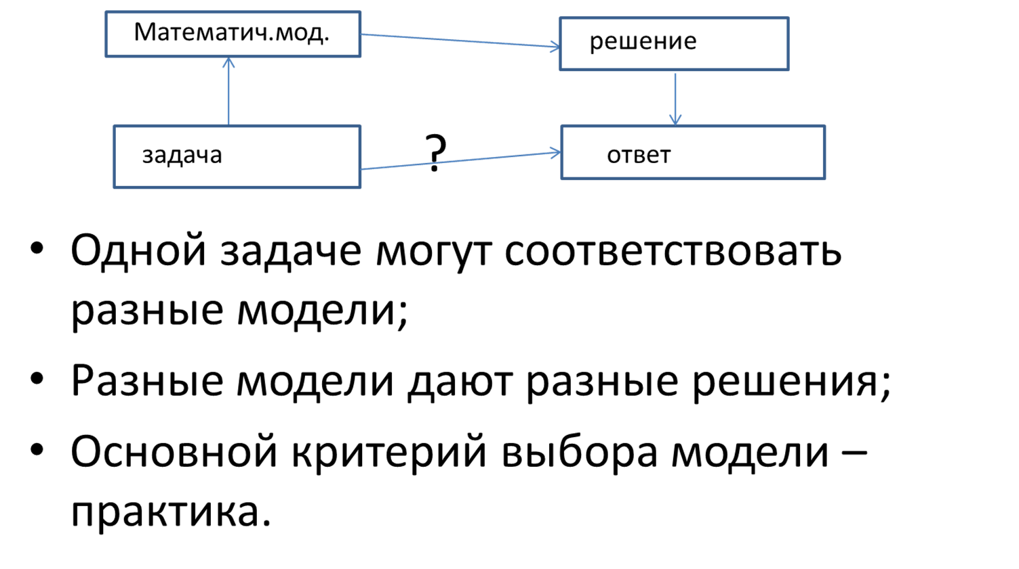

Slide 2
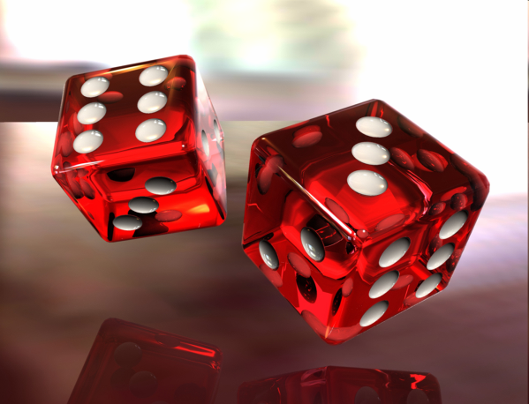



Slide 3
Литература
В.Е. Гмурман. Теория вероятностей и математическая статистика
Е.С. Вентцель, Л.А.Овчаров. Теория вероятностей
А.А. Боровков . Теория вероятностей
П.П. Бочаров, А.В. Печенкин. Теория вероятностей
Сборник задач по математике для втузов. Под. ред. А.В. Ефимова и А.С. Поспелова. Часть 4.
В.Е. Гмурман. Руководство к решению задач . . .
Теория вероятностей. Сборник упражнений для студентов специальности математика.

Slide 4
Трудно установить, кто впервые поставил вопрос о возможности количественного измерения возможности появления случайного события. Ясно только, что более или менее удовлетворительный ответ на этот вопрос потребовал большого времени и значительных усилий выдающихся исследователей целого ряда поколений.
В 1657 году, было опубликовано сочинение выдающегося голландского ученого Христиана Гюйгенса "О расчетах при игре в кости", которое является одним из первых исследований в области теории вероятностей.
Обычно считают, что теория вероятностей возникла в середине XVII столетия, причем ее появление связывают с именами П. Ферма (1601-1665), Б. Паскаля (1623-1662) и Х. Гюйгенса (1629-1695). Отправным пунктом исследований являлись задачи, связанные с азартными играми, особенно играми в кости, поскольку при их изучении можно ограничиваться простыми и понятными математическими моделями. Игра в карты –тоже азартная игра. потому, что в ней главную роль играет случай - от него зависит, какие именно карты окажутся у партнеров. С азартных игр математики и начали изучать его величество Случай.

Slide 5
―Математика случая‖ — так еще в XVII в. назвал теорию вероятностей один из ее основателей, французский ученый Блез Паскаль
Гюйгенс в сочинении "О расчетах при игре в кости" писал: "...думаю, при внимательном изучении предмета читатель заметит, что имеет дело не только с игрой, но что здесь закладываются основы очень интересной и глубокой теории".
Одной из задач, давших начало теории вероятностей, является знаменитый парадокс игры в кости, разрешенный еще в "Книге об игре в кости" Д. Кардано (1501-1576), которая вышла лишь в 1663г.
Значительное влияние на развитие теории вероятностей оказали Д. Бернулли (1654-1705), А. Муавр (1667-1754), Т. Байес (1702-1763), П. Лаплас (1749-1827), К. Гаусс (1777-1855), С. Пуассон (1781-1840).
Развитие теории вероятностей тесно связано с традициями и достижениями русской науки. Фундаментальные результаты были получены П. Л. Чебышевым (1821-1894), А. М. Ляпуновым (1857-1918) и ряд других.

Slide 6

Парадокс игры в кости
Правильная игральная кость при бросании с равными шансами падает на любую из граней 1, 2, 3, 4, 5, 6.
В случае бросания двух костей сумма выпавших чисел заключена между 2 и 12.
Как 9, так и 10 из чисел 1, 2, ..., 6 можно получить двумя разными способами: 9=3+6= или 9=4+5 и 10=4+6 или 10=5+5.
Почему 9 появляется чаще, когда бросают две кости, а 10 - когда бросают три?

Slide 7

Парадокс раздела ставки
Два игрока играют в безобидную игру (то есть шансы на выигрыш одинаковы) и они договорились, что то, кто первым выиграет 6 партий, получит весь приз. Предположим, то на самом деле игра остановилась, до того, как один из них выиграл приз (например, первый игрок выиграл 5 партий, второй - 3). Как справедливо следует разделить приз?
Большинство математиков (16-17в) считали, что в отношении 5:3, Тарталья считал, что 2:1, хотя Паскаль и Ферма установили, что 7:1. Кто из них прав?

Slide 8
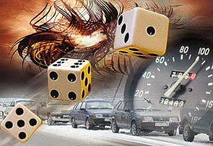
Случайность и здравый смысл
«Теория вероятностей есть в сущности не что иное, как здравый смысл, сведенной к исчислению»
Лаплас

Slide 9
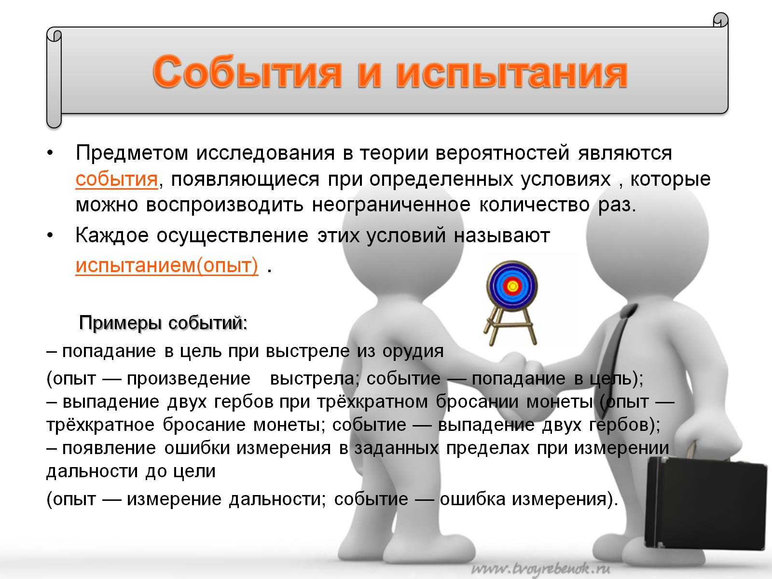

Slide 10
СОБЫТИЕ
Под СОБЫТИЕМ понимается явление, которое происходит в результате осуществления какого-либо определенного комплекса условий.
ПРИМЕР. Бросаем шестигранный игральный кубик.
Определим события:
А {выпало четное число очков};
В {выпало число очков, кратное 3};
С {выпало более 4 очков}.
✓

Slide 11
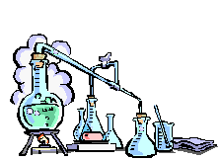
Эксперимент (опыт)
✓
ЭКСПЕРИМЕНТ (или опыт) заключается в наблюдении за объектами или явлениями в строго определенных условиях и измерении значений заранее определенных признаков этих объектов (явлений).

Slide 12
ПРИМЕРЫ
сдача экзамена,
наблюдение за дорожно-транспортными происшествиями,
выстрел из винтовки,
бросание игрального кубика,
химический эксперимент,
и т.п.

Slide 13
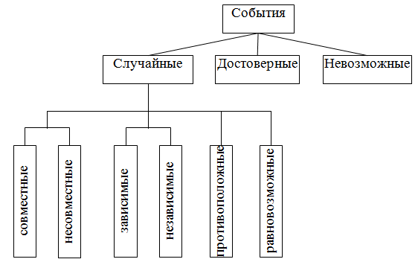
Типы событий

Slide 14
Типы событий
ДОСТОВЕРНОЕ
СЛУЧАЙНОЕ
НЕВОЗМОЖНОЕ
Событие
называется
достоверным,
если оно обязательно произойдет в
результате
данного испытания.
Случайным
называют
событие которое может
произойти или не произойти в
результате
некоторого
испытания.
Событие называется
невозможным,
если оно не
может произойти
в результате
данного испытания.

Slide 15

Примеры событий
достоверные
случайные
невозможные
1. ПОСЛЕ ЗИМЫ НАСТУПАЕТ ВЕСНА.
2. ПОСЛЕ НОЧИ ПРИХОДИТ УТРО.
3. КАМЕНЬ ПАДАЕТ ВНИЗ.
4. ВОДА СТАНОВИТСЯ ТЕПЛЕЕ ПРИ НАГРЕВАНИИ.
1. НАЙТИ КЛАД.
2. БУТЕРБРОД ПАДАЕТ МАСЛОМ ВНИЗ.
3. В ВВУЗЕ ОТМЕНИЛИ ЗАНЯТИЯ.
4. ПОЭТ ПОЛЬЗУЕТСЯ ВЕЛОСИПЕДОМ.
5. В ДОМЕ ЖИВЕТ КОШКА.
З0 ФЕВРАЛЯ ДЕНЬ РОЖДЕНИЯ.
2. ПРИ ПОДБРАСЫВАНИИ КУБИКА ВЫПАДАЕТ 7 ОЧКОВ.
3. ЧЕЛОВЕК РОЖДАЕТСЯ СТАРЫМ И СТАНОВИТСЯ С КАЖДЫМ ДНЕМ МОЛОЖЕ.

Slide 16
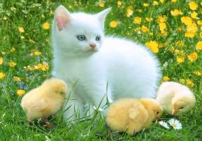
СЛУЧАЙНОЕ СОБЫТИЕ
СЛУЧАЙНЫМ называют событие, которое может произойти или не произойти в результате некоторого испытания (опыта). Обозначают заглавными буквами А, В, С, Д,… (латинского алфавита).
✓

Slide 17
Определение. Два события, которые в данных условиях могут происходить одновременно, называют совместными.
Определение. События называются несовместными, если появление одного из них исключает появление других (т.е. не могут происходить одновременно).
Определение. События называются равновозможными, если нет оснований считать, что одно из них появится в результате опыта с большей вероятностью.

Slide 18
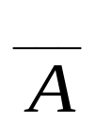
Два события А и называются противоположными, если не появление одного из них в результате испытания влечет появление другого ( отрицание А).
Если группа событий такова, что в результате испытания обязательно должно произойти хотя бы одно из них и любые два из них несовместны, то эта группа событий называется полной группой событий.

Slide 19

Элементарные исходы

Slide 20
Благоприятные исходы
Элементарные исходы, образующие событие А, назовем благоприятными.
Если мы ожидаем событие А, то появление любого элементарного исхода, образующего событие А, для нас является благоприятным.
P.S. «Благоприятные» не значит «хорошие».

Slide 21
Операции над событиями
События А и В называются равными, если осуществление события А влечет за собой осуществление события В и наоборот.
Объединением или суммой событий двух событий А и В называется событие С, которое означает появление хотя бы одного из событий А или В (безразлично, какого именно, или обоих, если это возможно).

Slide 22

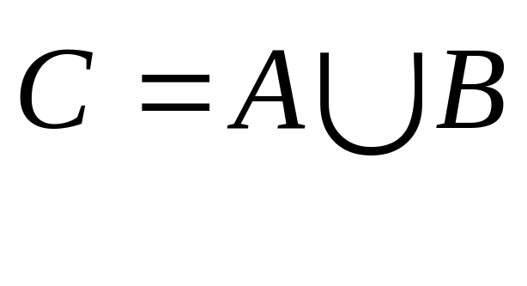
Операции над событиями
Символически объединение(сумма)записывают так :
С = А + В или

Slide 23
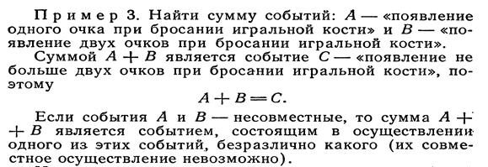

Slide 24

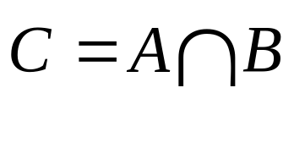
Операции над событиями
Пересечением или произведением событий двух событий А и В называется событие С, которое заключается в осуществлении всех событий и А, и В.
Символически произведение записывают так:
С = АВ или

Slide 25
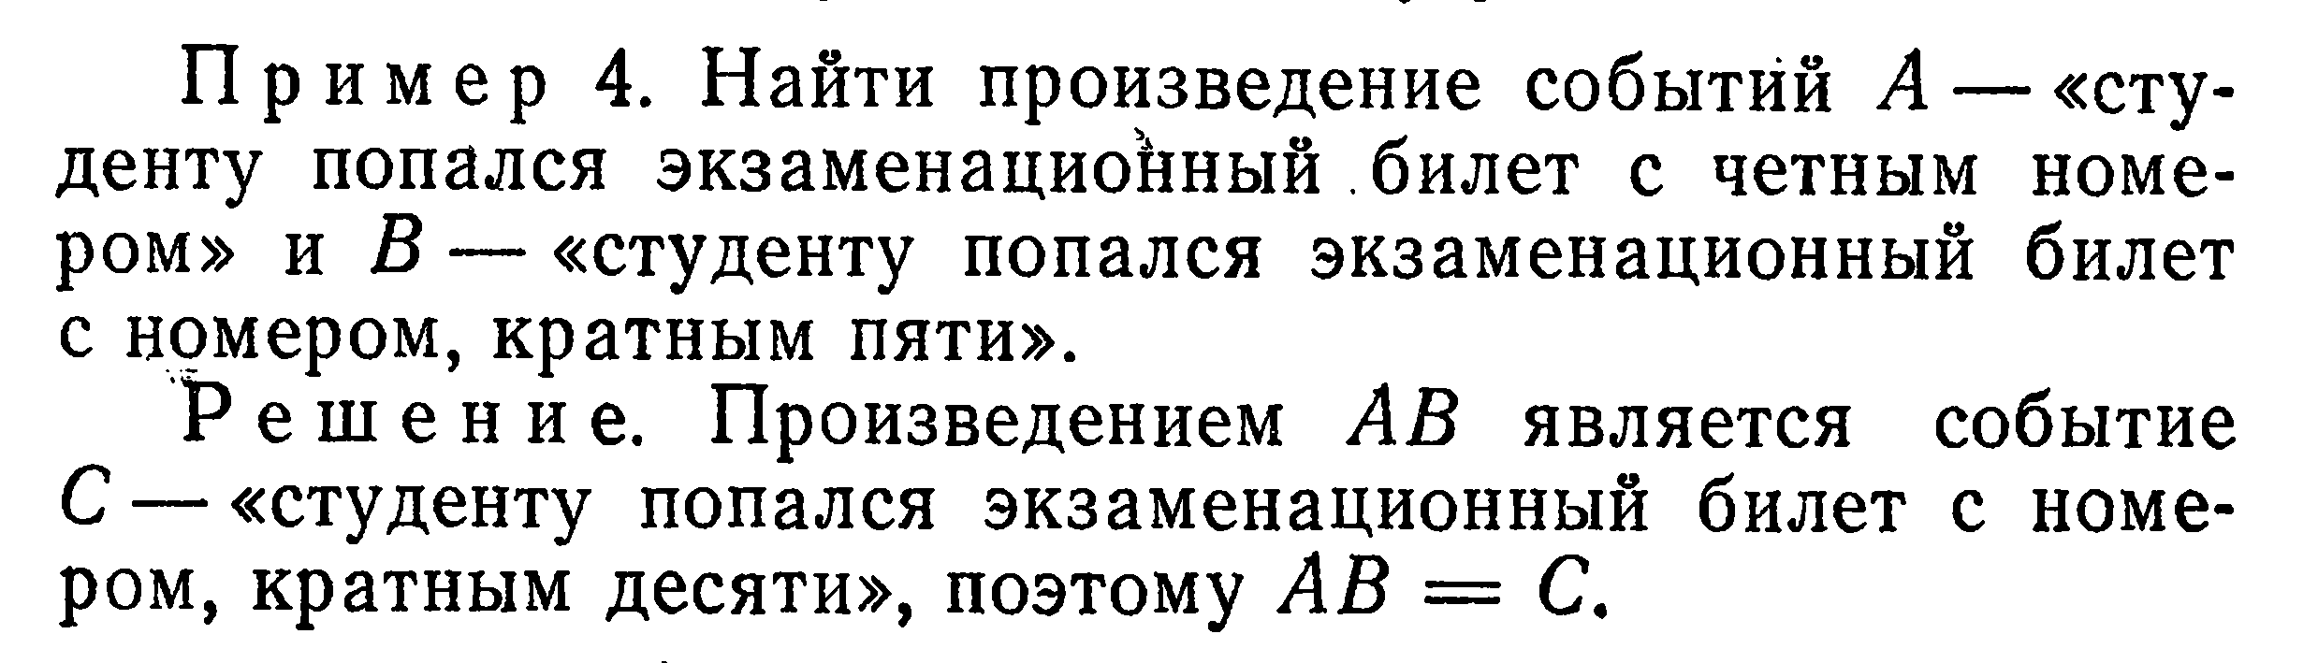

Slide 26
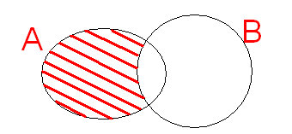
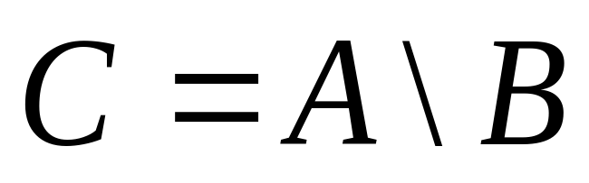
Операции над событиями
Разностью событий А и В называется событие С, которое означает, что происходит событие А, но не происходит событие В.

Slide 27
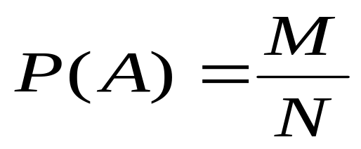
Классическая формула вероятности
Вероятностью события А называется математическая оценка возможности появления этого события в результате опыта.
Вероятность события А равна отношению числа, благоприятствующих событию А исходов опыта к общему числу равновозможных попарно несовместных исходов опыта, образующих полную группу событий.
N – число всех исходов испытания
М – число исходов благоприятствующих событию А

Slide 28
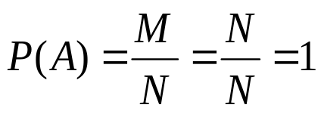
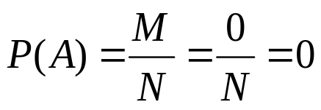
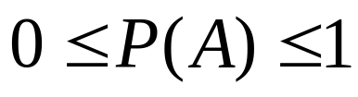
Свойство вероятности:
Вероятность достоверного события равна 1
Вероятность невозможного события равна 0
Вероятность любого испытания есть неотрицательное число, не превосходящее единицы.
Таким образом, значение вероятности любого события – есть положительное число, заключенное между нулем и единицей.

Slide 29
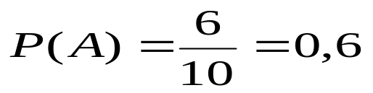
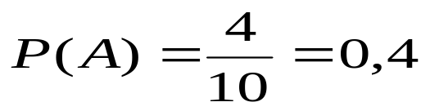
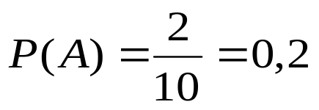
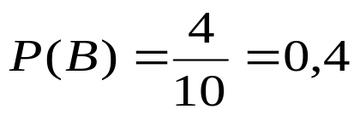
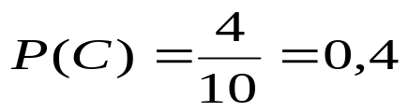
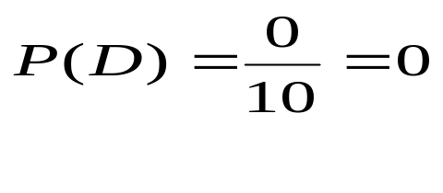
1) В ящике 4 черных и 6 белых шаров, извлекают 1 шар , какова вероятность что шар будет белым, черным ?
N=10; М=6; А- Извлечение белого шара
N=10; М=4; А- Извлечение черного шара
2) В ящике 10 шаров 2 черных, 4 белых, 4 красных, извлекают 1 шар. Какова вероятность, что он:
А- черный; В- белый; С- красный; D- зеленый
N=10; М=2
N=10; М=4
N=10; М=4
N=10; М=0

Slide 30
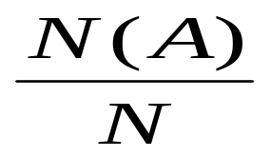
Общая схема решения задач
Определить, в чем состоит случайный эксперимент и какие у него элементарные события (исходы). Убедиться, что они равновозможны.
Найти общее число элементарных событий N.
Определить, какие элементарные события благоприятствуют интересующему нас событию А, и найти их число N(А).
4. Найти вероятность события А по формуле P(A)=

Slide 31
Вася, Петя, Коля, Леша бросили жребий – кому начинать игру. Найдите вероятность того, что начинать игру должен будет Петя.
Решение.
1. Случайный эксперимент – бросание жребия.
2. Элементарное событие в этом эксперименте - участник, который выиграл жребий. Перечислим их: (Вася), (Петя), (Коля), (Леша).
Общее число элементарных событий N=4.
Жребий подразумевает, что элементарные события равновозможны.
3. Событию А={жребий выиграл Петя} благоприятствует только одно элементарное событие (Петя). Поэтому N(A)=1.
4. Тогда Р(А)=1/4=0,25
Ответ: 0,25.

Slide 32
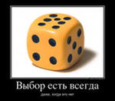
Игральный кубик (кость) бросили один раз. Какова вероятность того, что выпало число очков, большее чем 4?
Решение.
Случайный эксперимент – бросание кубика.
2. Элементарное событие – число на выпавшей грани.
Граней всего 6, то есть N=6.
Событию А ={выпало больше чем 4} благоприятствуют два элементарных события: 5 и 6.
Поэтому N(A)=2.
Все элементарные события равновозможны,
поэтому Р(А)=2/6=1/3.
Ответ: 1/3.

Slide 33
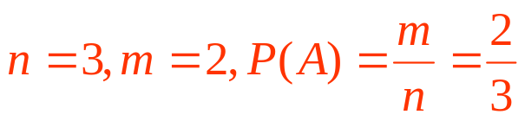
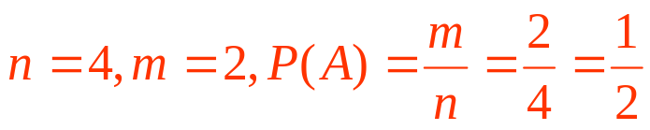
Ошибка Даламбера
Подбрасываем две одинаковые монеты. Какова вероятность того, что они упадут на одну и ту же сторону?
Правильное решение:
Опыт имеет четыре
равновозможных исхода:
1) обе монеты упадут на «орла»;
2) обе монеты упадут на «решку»;
3) первая монета упадет на «орла», вторая на «решку»;
4) первая монета упадет на «решку», вторая на «орла».
Из них благоприятными будут
два исхода.
Решение Даламбера:
Опыт имеет три
равновозможных исхода:
1) обе монеты упадут на «орла»;
2) обе монеты упадут на «решку»;
3) одна из монет упадет на «орла», другая на «решку».
Из них благоприятными
будут два исхода.

Slide 34
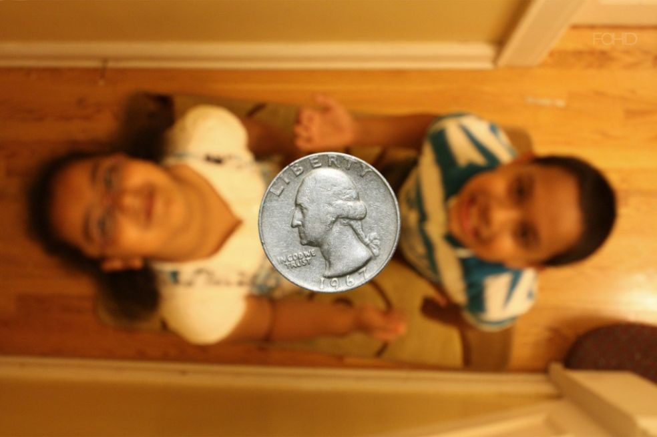
В случайном эксперименте монету бросили три раза. Какова вероятность того, что орел выпал ровно два раза?
Решение.
Орел обозначим буквой О, решку –
буквой Р.
Элементарные исходы – тройки,
составленные из букв О и Р.
Выпишем их все:
ООО, ООР, ОРО, ОРР, РОО, РОР, РРО, РРР
3. Всего исходов 8. Значит N=8.
4. Событию А={орел выпал ровно два раза}, благоприятствуют элементарные события ООР, ОРО, РОО, поэтому N(A)=3.
5. Тогда Р(А)=3/8=0,375
Ответ. 0,375

Slide 35
В случайном эксперименте симметричную монету бросают дважды. Найдите вероятность того, что орел выпадет ровно один раз.
Решение.
Орел обозначим буквой О, решку – буквой Р.
2. Выпишем элементарные исходы: ОО, ОР, РО, РР.
Значит N=4.
3. Событию А={выпал ровно один орел}
Благоприятствуют элементарные события ОР и РО.
Поэтому N(A)=2.
4. Тогда Р(А)=2/4=0,5.
Ответ. 0,5

Slide 36
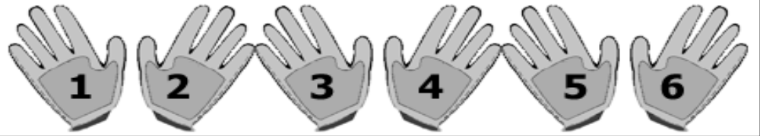
Правило: природа различает все предметы, даже если внешне они для нас неотличимы.
Опыт «Выбор перчаток». В коробке лежат 3 пары одинаковых перчаток. Из нее, не глядя, вынимаются две перчатки. Перечислите все равновозможные исходы.
Какой вариант решения правильный:
1-ый вариант: 3 исхода: 1) «обе перчатки на левую руку», 2) «обе перчатки на правую руку», 3) «перчатки на разные руки».
2-ой вариант: 4 исхода: 1) «обе перчатки на левую руку», 2) «обе перчатки на правую руку», 3) «первая перчатка на левую руку, вторая на правую», 4) «первая перчатка на правую руку, вторая на левую».

Slide 37
Вывод
Формула классической вероятности дает очень простой способ вычисления вероятностей. Однако простота этой формулы обманчива. При ее использовании возникают два очень непростых вопроса:
Как выбрать систему исходов опыта так, чтобы они были равновозможными, и можно ли это сделать вообще?
Как найти числа т и п и убедиться в том, что они найдены верно?

Slide 38
Геометрическая вероятность

Slide 39
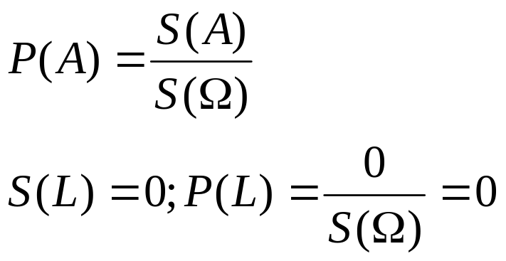
Общий случай: в некоторой ограниченной области Ω случайно выбирается точка. Какова вероятность, что точка попадет в область А? На прямую L?
L
А
Ω

Slide 40
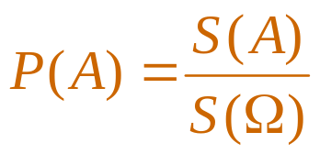
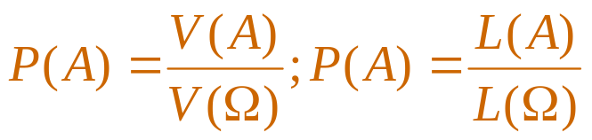

Геометрическое определение вероятности
Если предположить, что попадание в любую точку области Ω равновозможно, то вероятность попадания случайной точки в заданное множество А будет равна отношению площадей:
Если А имеет нулевую площадь, то вероятность попадания в А равна нулю.
Можно определить геометрическую вероятность в пространстве и на прямой:

Slide 41
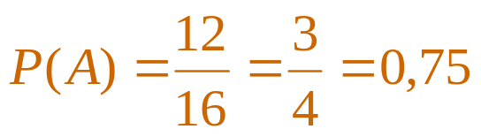
Пример
В квадрат со стороной 4 см «бросают» точку. Какова вероятность, что расстояние от этой точки до ближайшей стороны квадрата будет меньше 1 см?
Закрасим в квадрате множество точек, удаленных от ближайшей стороны меньше, чем на 1 см.
Площадь закрашенной части квадрата 16см² – 4см² = 12см².
Значит,

Slide 43
В соревнованиях по толканию ядра участвуют 4 спортсмена из Финляндии, 7 спортсменов из Дании, 9 спортсменов из Швеции, 5 – из Норвегии. Порядок, в котором выступают спортсмены, определяется жребием. Найдите вероятность того, что спортсмен, который выступает последним, окажется из Швеции.
Решение.
Элементарный исход – спортсмен, который выступает последним. Последним может оказаться любой. Всего спортсменов 25, то есть N=25.
Событию А={последний из Швеции} благоприятствуют только девять исходов, поэтому N(A)=9, тогда Р(А)=9/25=0,36.
Ответ. 0,36.

Slide 44


На экзамене по геометрии школьнику достается один вопрос из списка экзаменационных вопросов. Вероятность того, что это вопрос на тему: «Вписанная окружность», равна 0,2. Вероятность того, что это вопрос на тему «Параллелограмм», равна 0,15. Вопросов, которые одновременно относятся к этим двум темам, нет. Найдите вероятность того, что на экзамене школьнику достанется вопрос по одной из этих двух тем.
3. Событие С={вопрос по одной из этих двух тем} является их объединением:
4. Применим формулу сложения вероятностей несовместных событий:
Р(С)=Р(А)+Р(В)=0,2+0,15=0,35
Ответ. 0,35

Slide 45
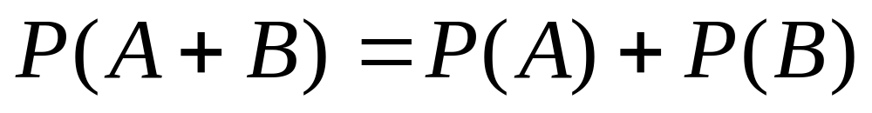
Теорема 1 (сложения вероятностей несовместных событий)
Если случайные события А и В являются несовместными событиями с известными вероятностями, то справедлива следующая теорема.
✓
Вероятность суммы двух несовместных событий равна сумме вероятностей этих событий.

Slide 46
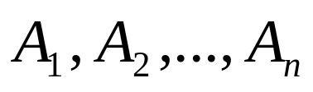
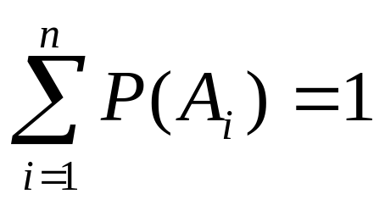
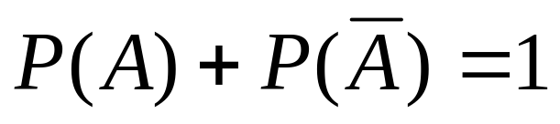
Следствие 1: Если события образуют полную группу несовместных событий, то сумма их вероятностей равна единице.
Следствие 2: Сумма вероятностей противоположных событий равна единице.

Slide 47
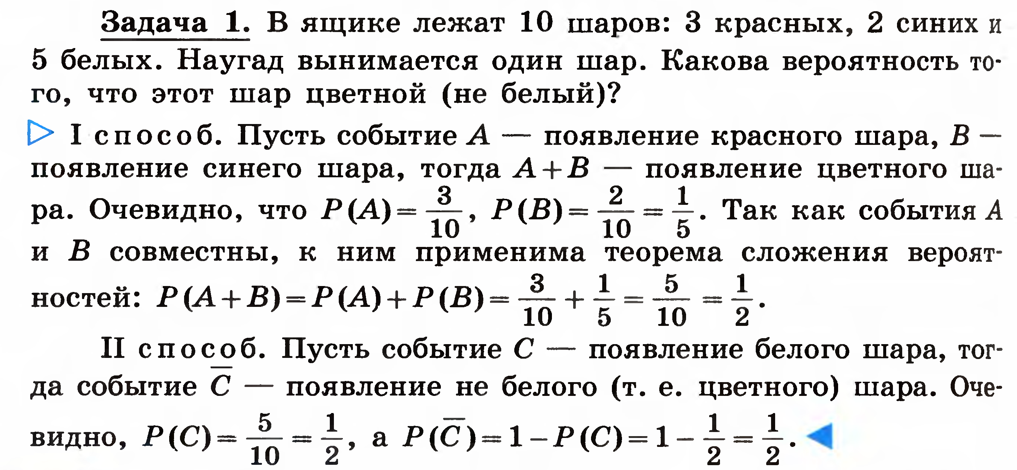
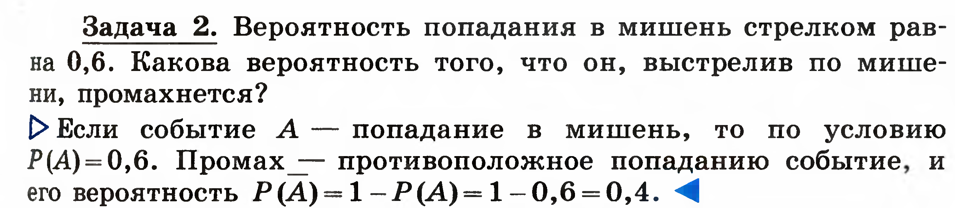

Slide 48
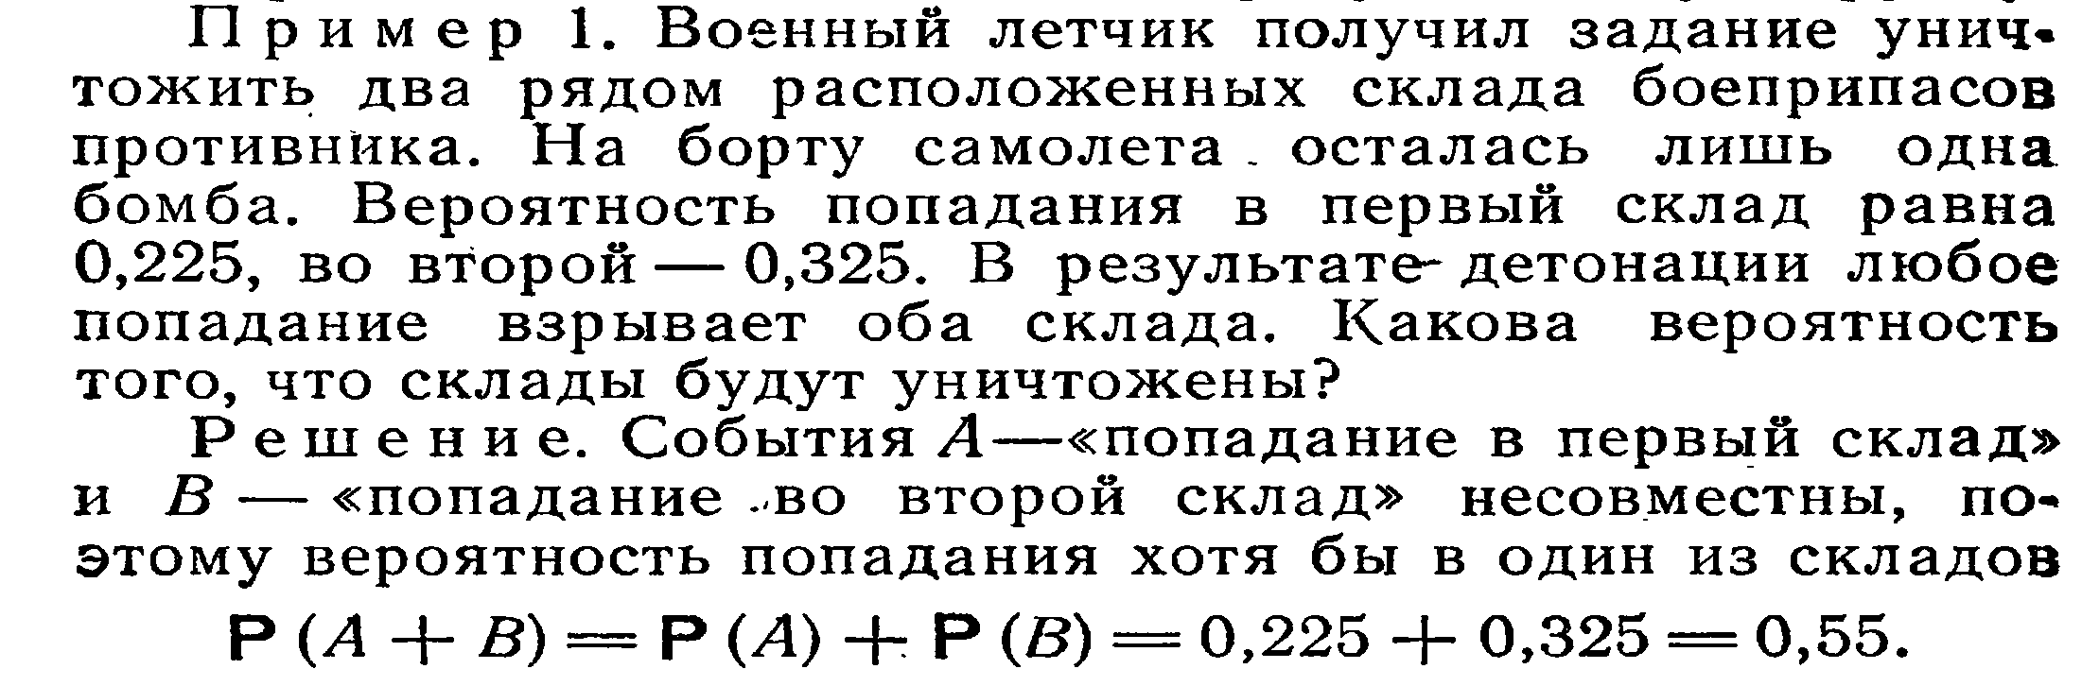
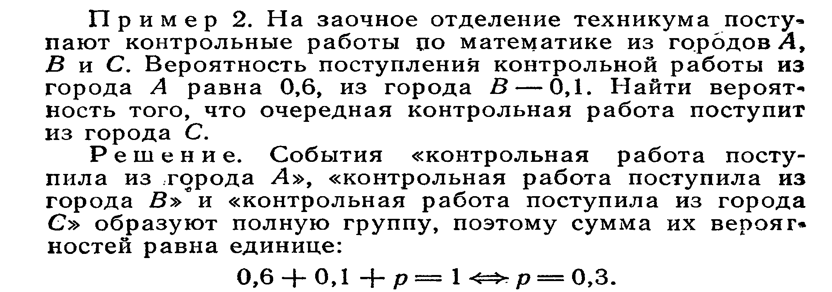

Slide 49
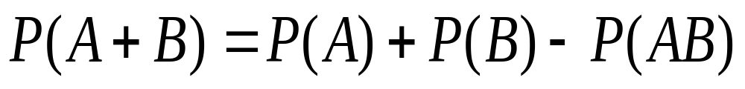
Теорема 2 (сложения вероятностей совместных событий)
✓
Вероятность появления хотя бы одного из двух совместных событий равна сумме вероятностей этих событий без вероятности их совместного появления.

Slide 50
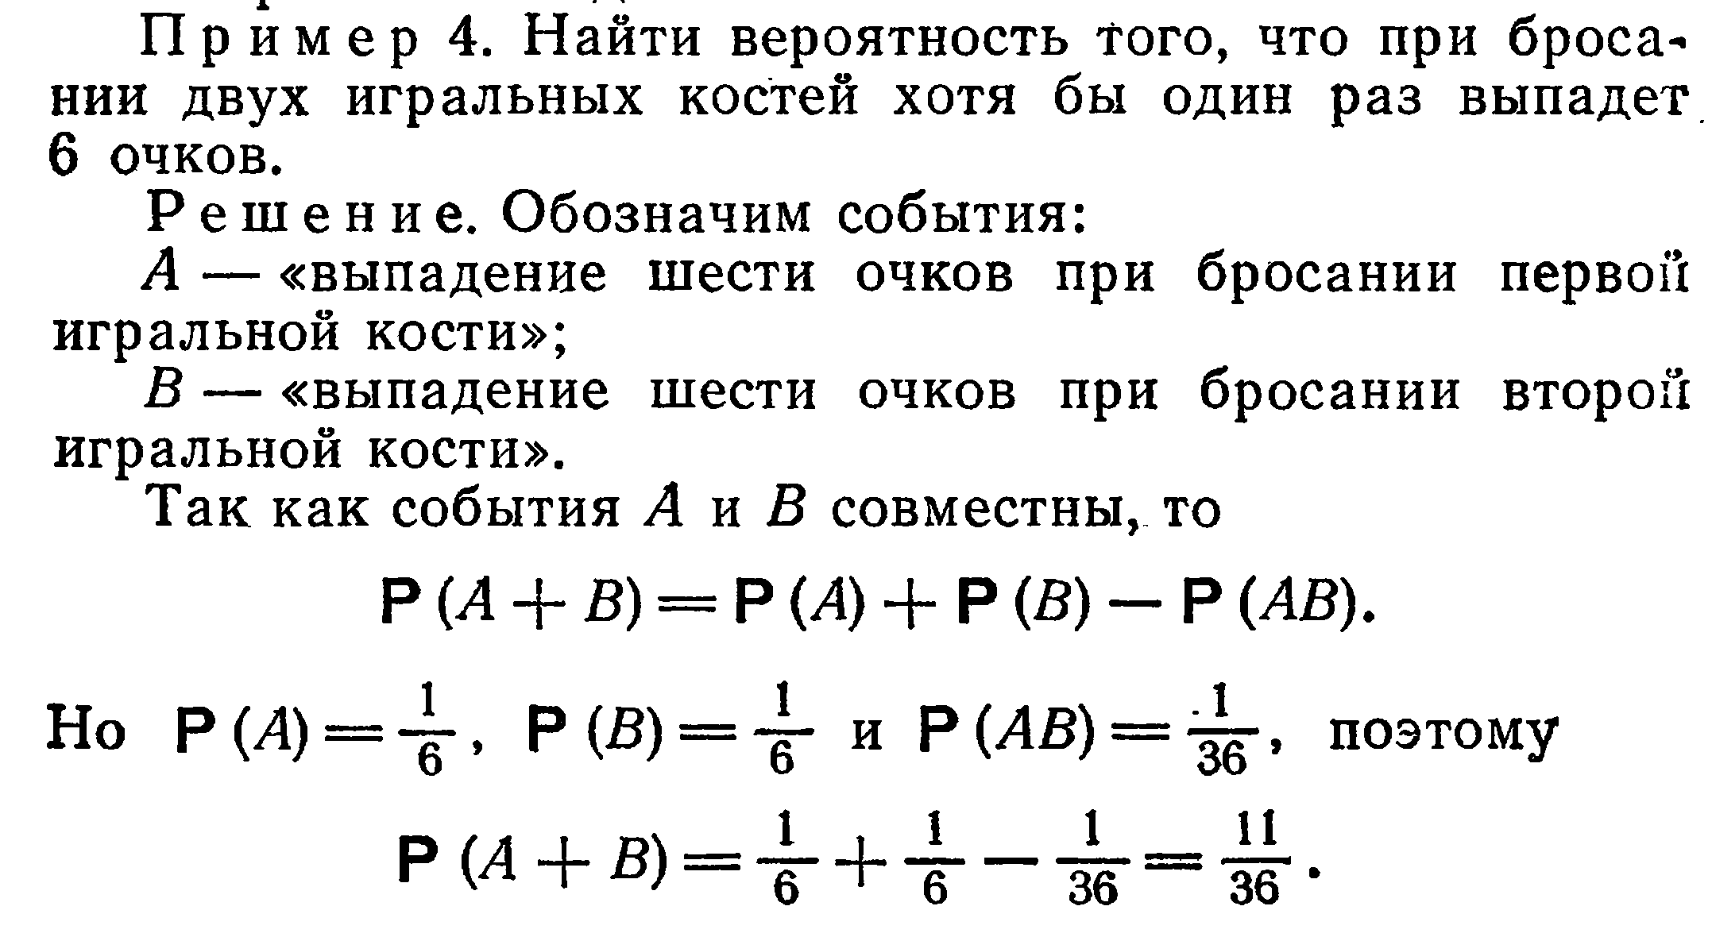

Slide 51
Определение. Событие А называется независимым от события В, если вероятность события А не зависит от того, произошло событие В или нет.
Определение. Событие А называется зависимым от события В, если вероятность события А меняется в зависимости от того, произошло событие В или нет.

Slide 52
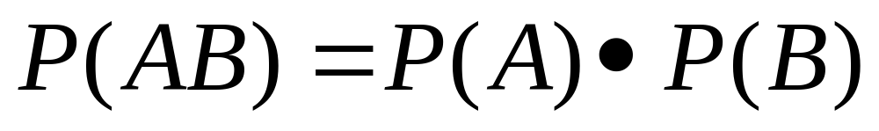
Теорема произведения вероятностей независмых событий
✓
Вероятность произведения двух независимых событий равна произведению вероятностей событий

Slide 53
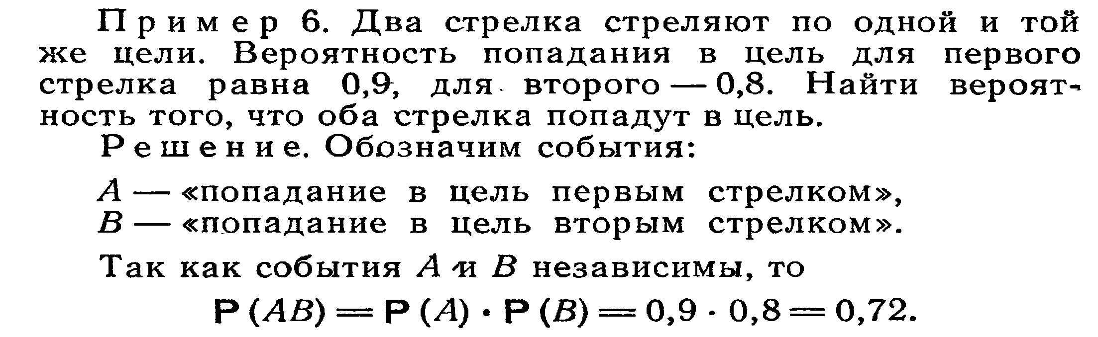
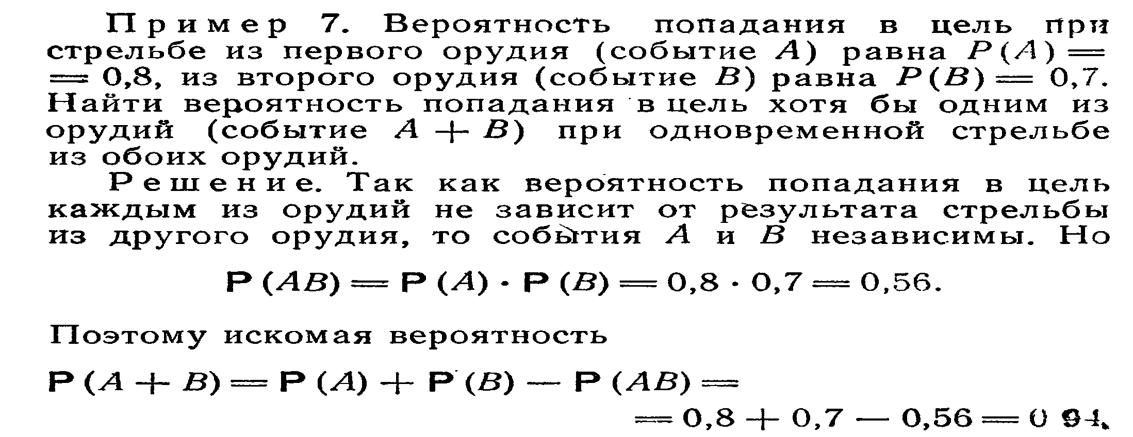

Slide 54
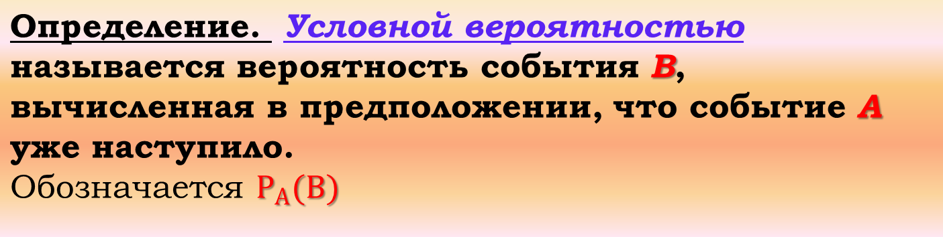
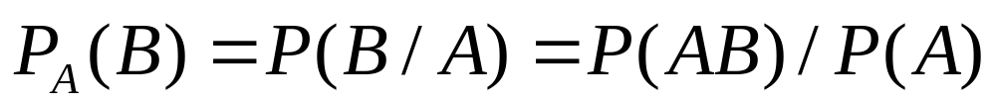
Условная вероятность
Пример. В коробке 3 белых и 7 чёрных шаров. Из неё дважды вынимают по одному шару, не возвращая их обратно.
A – первый шар оказался чёрным
B – второй шар оказался белым
Тогда p_{A}(B) – вероятность появления вторым белого шара, если первый вытащенный шар – чёрный.

Slide 55

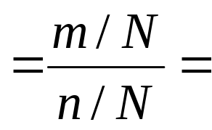


m – число случаев, благоприятствующих наступлению
события B при условии, что A уже наступило
благоприятствующих событиям A и B вместе
благоприятствующих событию AB
n – число всех случаев, но при условии, что A наступило
число случаев, благоприятствующих событию A
Обозначим через N – число всех возможных случаев.

Slide 56

Теорема умножения вероятностей зависимых событий
✓
Вероятность совместного появления двух зависимых событий равна произведению вероятности одного из них на условную вероятность другого, вычисленную в предположении, что первое событие уже наступило.

Slide 57


Slide 58
Следствие.
✓
В случае произведения нескольких зависимых событий вероятность равна произведению одного из них на условные вероятности всех остальных при условии, что вероятность каждого последующего вычисляется в предположении, что все остальные события уже совершились.

Slide 59



Slide 60


Slide 61



Вероятность появления хотя бы одного события
Вероятность появления хотя бы одного из событий
, независимых в совокупности, равна разности между единицей и произведением вероятностей противоположных событий
Здесь событие А обозначает наступление хотя бы одного из событий A_{i}, а q_{i} – вероятность противоположных событий .

Slide 62


Slide 63



Формула полной вероятности
Пусть некоторое событие А может произойти вместе с одним из несовместных событий
, составляющих полную группу событий. Пусть известны вероятности этих событий и условные вероятности наступления события А при наступлении события H_{i} .

Slide 64

Формула полной вероятности
✓
Теорема. Вероятность события А, которое может произойти вместе с одним из событий , равна сумме парных произведений вероятностей каждого из этих событий на соответствующие им условные вероятности наступления события А.

Slide 65


Slide 66

Формула Бернулли
Если производится некоторое количество испытаний, в результате которых может произойти или не произойти событие А, и вероятность появления этого события в каждом из испытаний не зависит от результатов остальных испытаний, то такие испытания называются независимыми относительно события А.

Slide 67



Slide 68


Формула Бернулли
Вероятность того, что в отдельном опыте произойдет событие А, равна р. Тогда вероятность того, что в n опытах m раз случится событие А, дается формулой Бернулли:

Slide 69


Частные случаи формулы Бернулли
Вероятность осуществления события А в n испытаниях ровно n раз равна:
Вероятность осуществления события А в n испытаниях нуль раз равна:

Slide 70


Slide 71



